Slide 1

Μαθαίνω Ελληνικά
2.Φωνήεντα & Σύμφωνα
Δρ Ελένη Χαραλάμπους

Slide 2

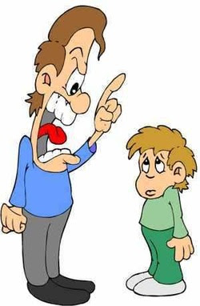
Ημερομηνία :
Διαχωρισμός φωνηέντων και συμφώνων
Φωνήεντα
Σύμφωνα

Slide 3
Σήμερα είναι ______, __ Σεπτεμβρίου 202_ (__/09/202_).Τώρα είμαστε στο φθινόπωρο.

Slide 4
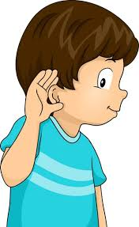


Κατανόηση προφορικού λόγου
Άκουσε!

Slide 5

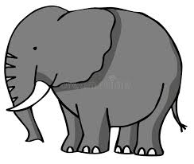



_λ_φ_ντ_ς
ψ_ρ_
_μ_ρ_λ_γ_ _
_ρ_
_π_λ_γ_στ_ς

Slide 6
Διαχωρισμός φωνηέντων και συμφώνων
Φωνήεντα

Slide 7
α
Διαχωρισμός φωνηέντων και συμφώνων
ο ω
Φωνήεντα
η ι υ
ε

Slide 8
Διαχωρισμός φωνηέντων και συμφώνων
Σύμφωνο

Slide 9
Διαχωρισμός φωνηέντων και συμφώνων
β γ δ ζ θ κ λ μ ν ξ π ρ σ τ φ χ ψ
Σύμφωνο

Slide 10



Κυκλώνω τα φωνήεντα!

Slide 11
Κατανόηση προφορικού λόγου
Άκουσε!

Slide 12
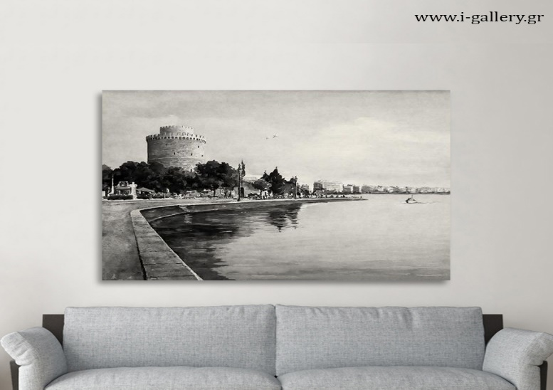
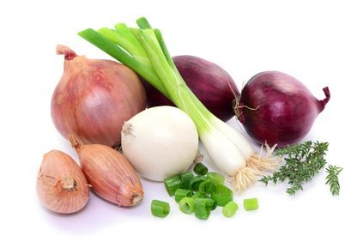
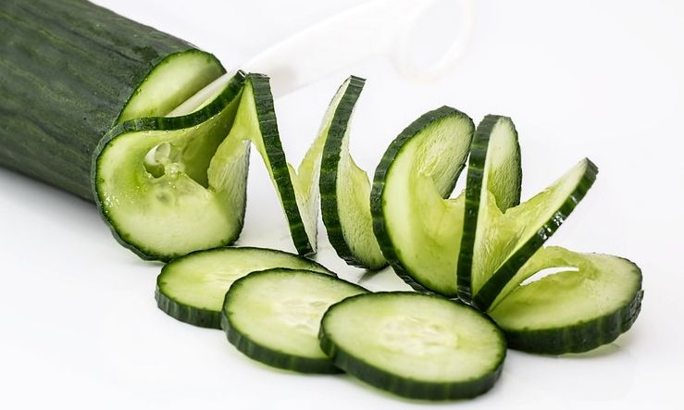
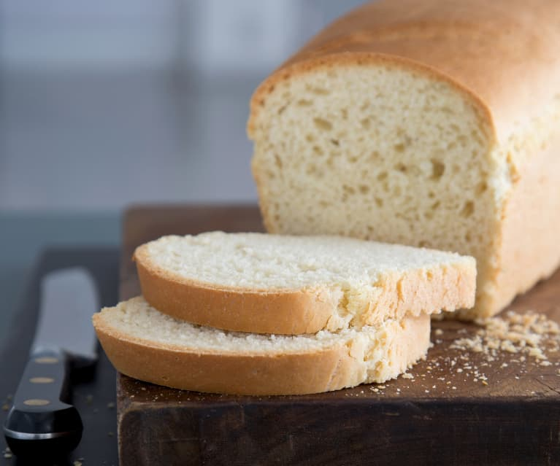
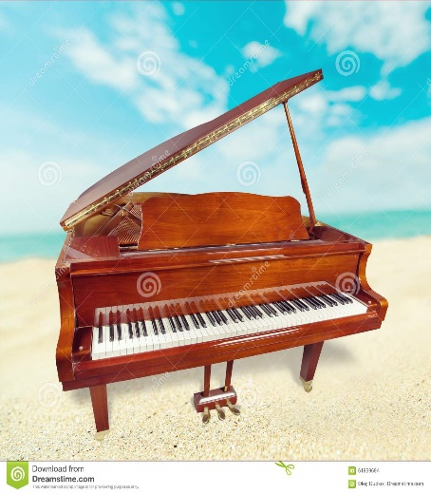
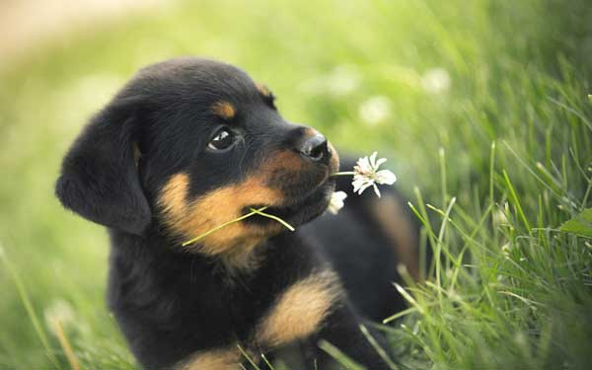
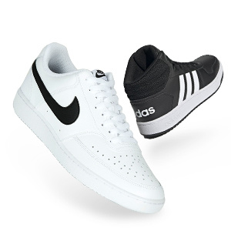
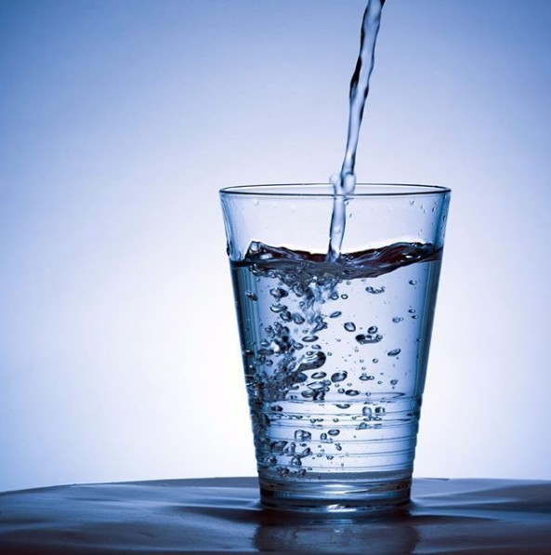
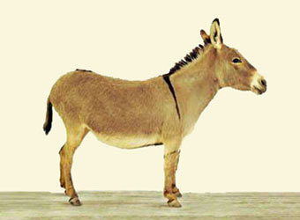
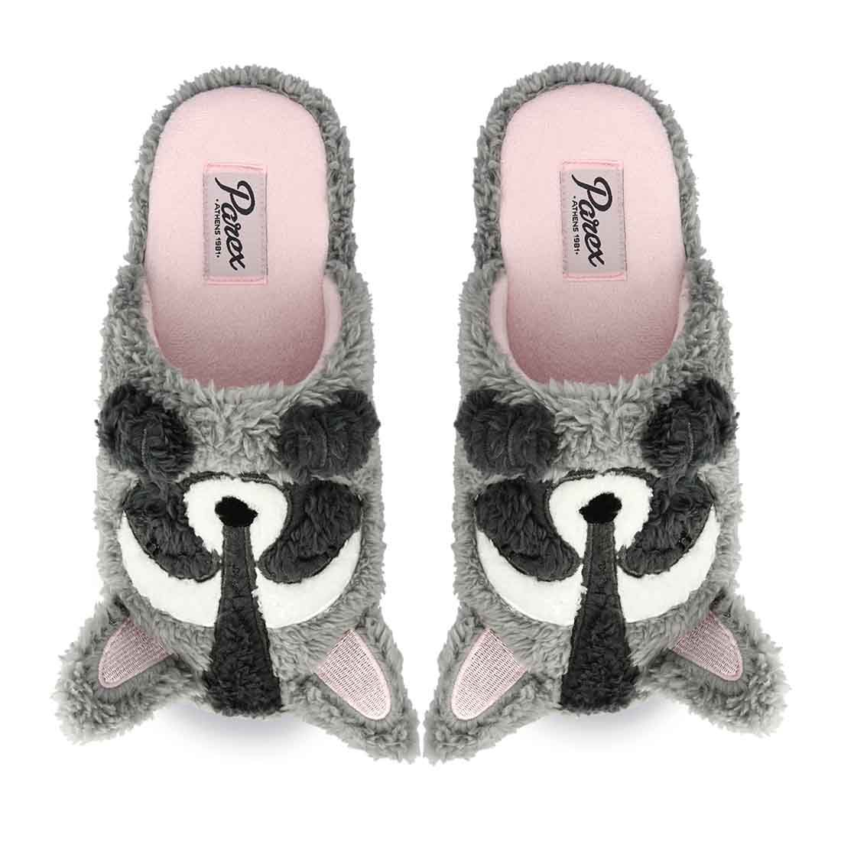
πιάνο
φωτογραφία
κρεμμύδι αγγούρι ψωμί
σκύλος
νερό γαϊδούρι παπούτσια παντόφλες

Slide 13
πιάνο
φωτογραφία
κρεμμύδι αγγούρι ψωμί
σκύλος
νερό γαϊδούρι παπούτσια παντόφλες

Slide 14


Slide 15

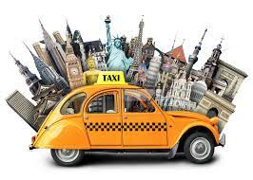
ταξί τάξη

Slide 16

Διάλειμμα
Διάλειμμα
Διάλειμμα
Διάλειμμα
Διάλειμμα

Slide 17

www.e-charalambous.com

